Slide 1
AYUNTAMIENTO DE SAN PEDRO TLAQUEPAQUE
GOBIERNO 2018 - 2021
Secretaria General del Ayuntamiento
Dirección de Delegaciones y Agencias Municipales
AGENCIA MUNICIPAL DE LA LADRILLERA
INFORME MAYO 2020

Slide 2
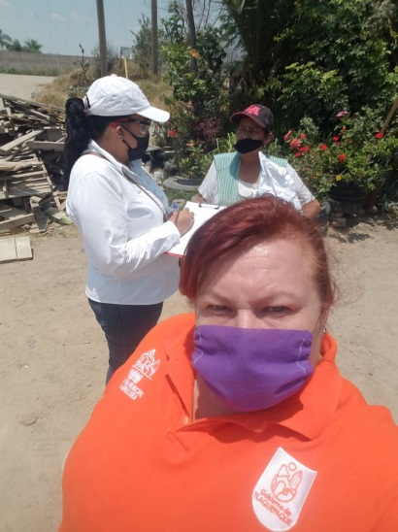
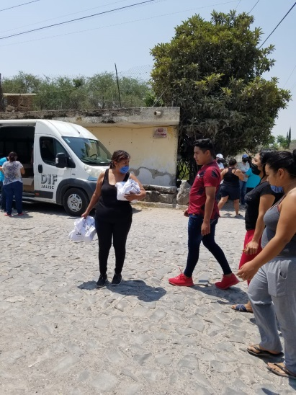
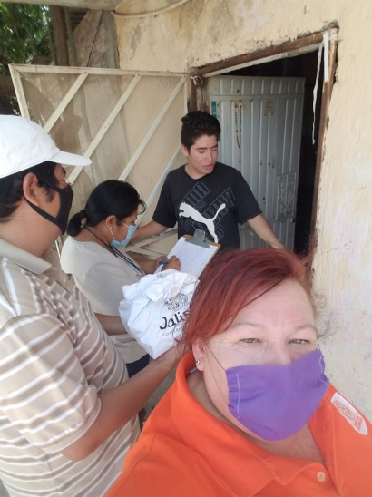
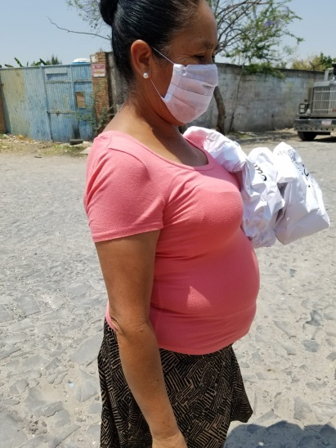
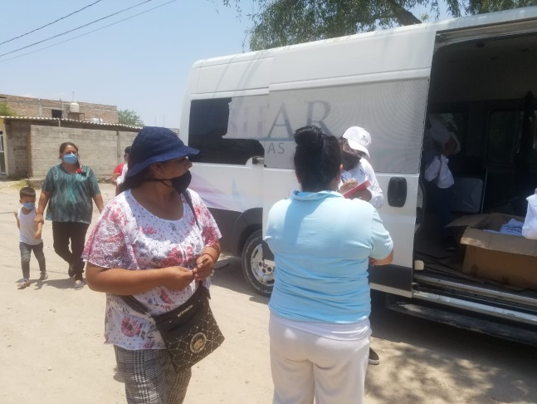
Covid-19/ Visitas a Colonias mayo
El día 27 de abril, 2020
Se entrego apoyo a familias de la colonia Juan de la Barrera, entregándoles un aproximadamente 375 refrigerios, ya que por la contingencia que enfrentamos en estos tiempos algunos perdieron sus empleos y tratamos de ayudarlos un poco.

Slide 3
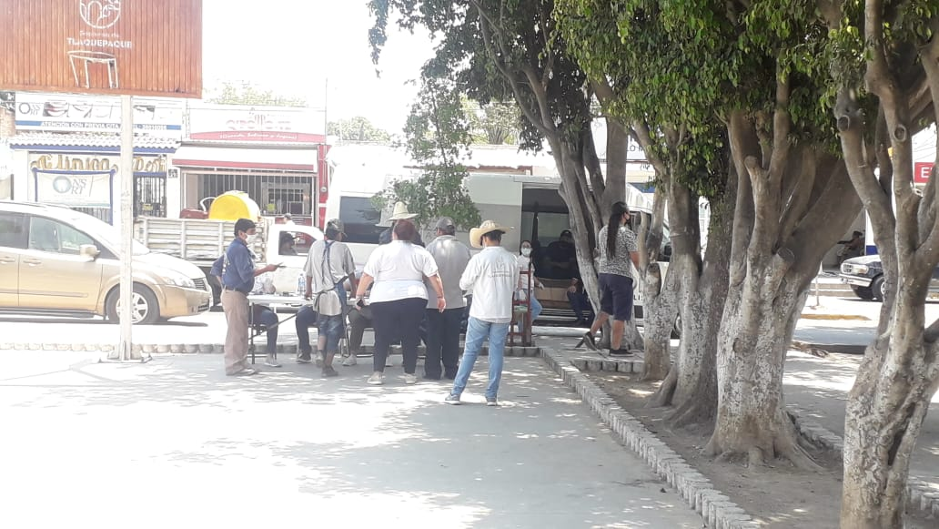
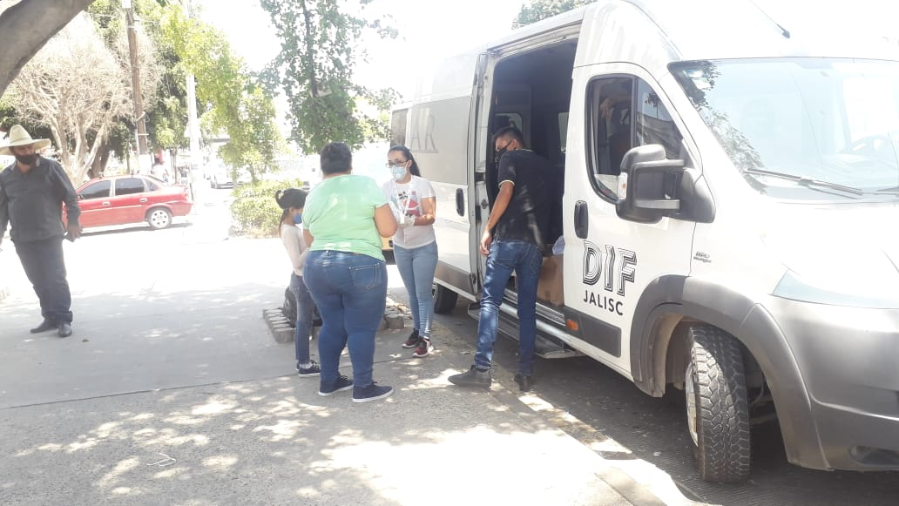
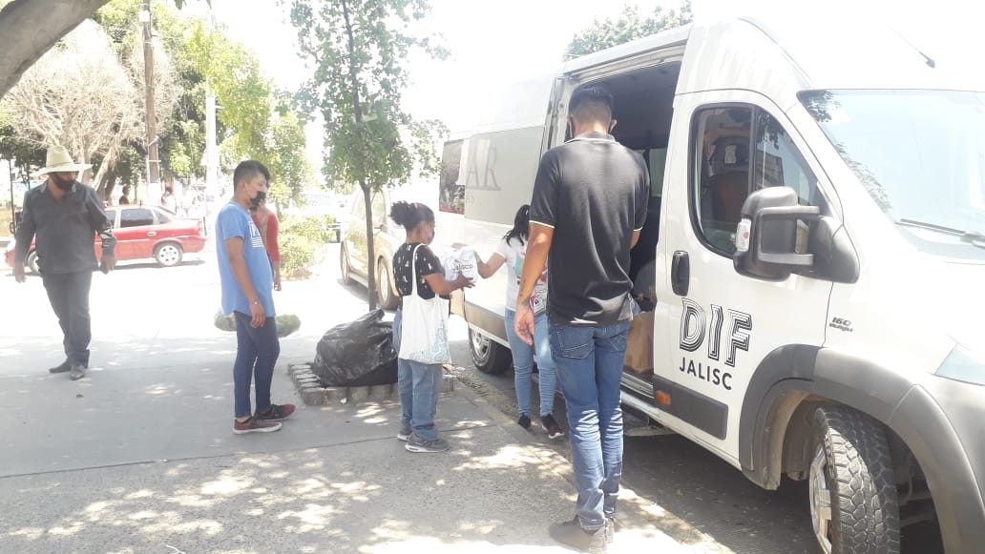
Covid-19/ Visitas a Colonias mayo
El día 28 de abril, 2020
Se entrego apoyo a familias de la Ladrillera, entregándoles un aproximadamente 300 refrigerios, ya que por la contingencia que enfrentamos en estos tiempos algunos perdieron sus empleos y tratamos de ayudarlos un poco.

Slide 4
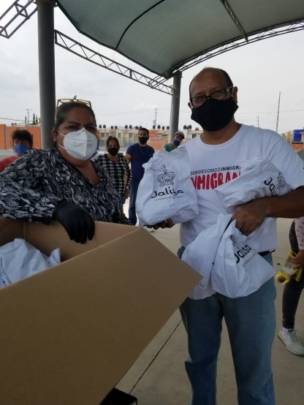
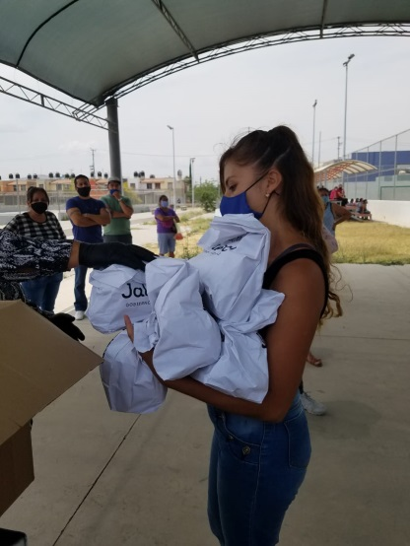
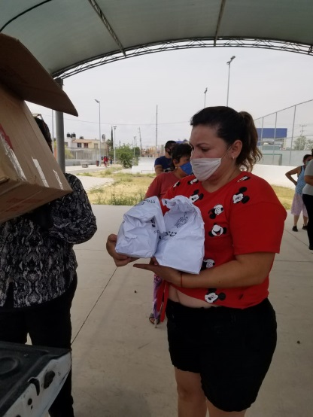
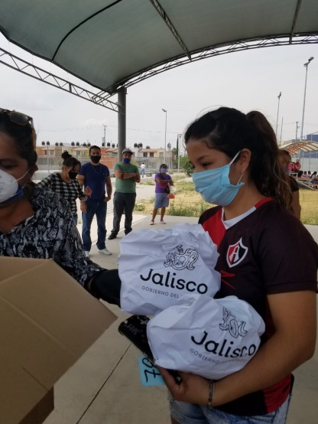
Covid-19/ Visitas a Colonias mayo
El día 04 de mayo, 2020
Se entrego apoyo a familias de la Colonia Misión Magnolias, donde se entregaron 375 refrigerios por parte del Gobierno del Estado, ya que por la contingencia que enfrentamos en estos tiempos algunos perdieron sus empleos y tratamos de ayudarlos un poco.

Slide 5
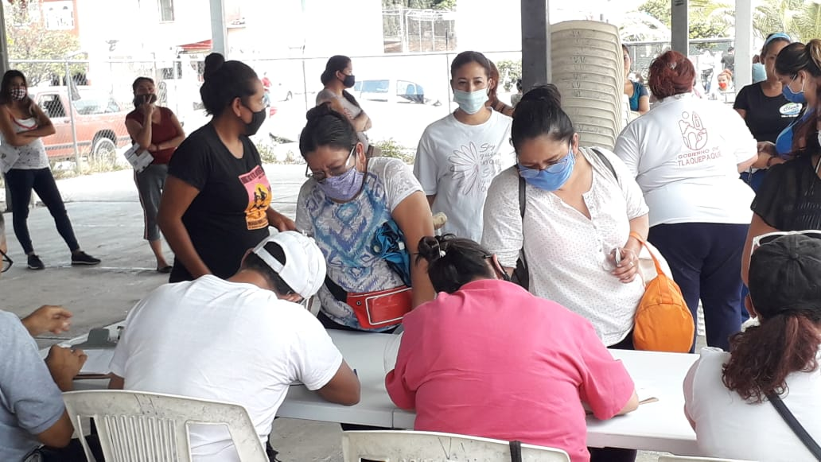
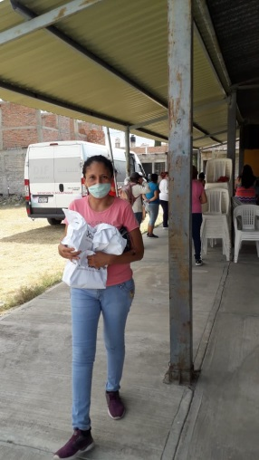
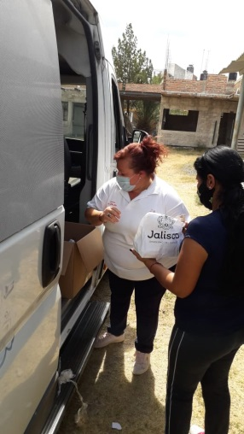
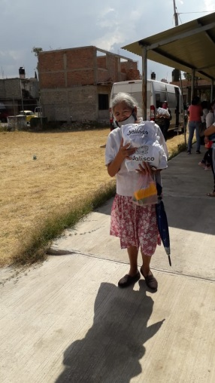
Covid-19/ Visitas a Colonias mayo
El día 05 de mayo, 2020
Se entrego apoyo a familias del Fraccionamiento Valle verde, donde se entregaron 300 refrigerios por parte del Gobierno del Estado, ya que por la contingencia que enfrentamos en estos tiempos algunos perdieron sus empleos y tratamos de ayudarlos un poco.

Slide 6
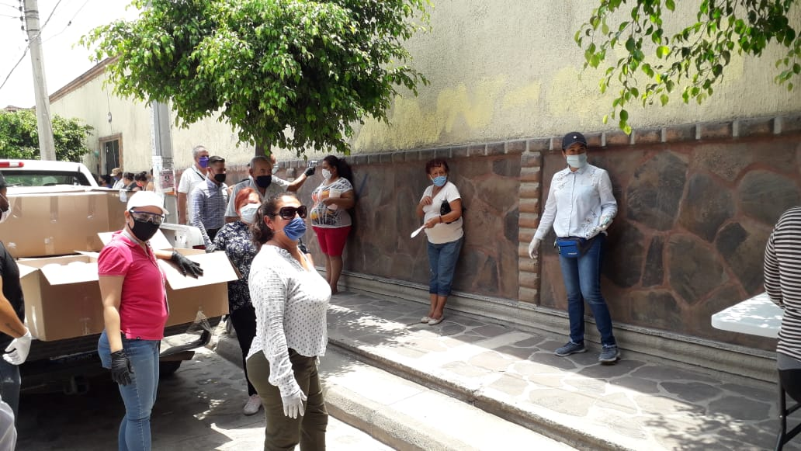
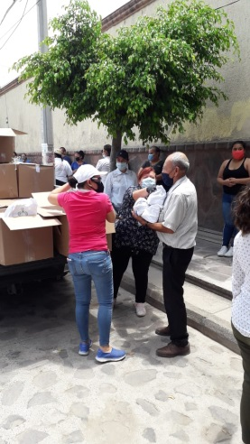
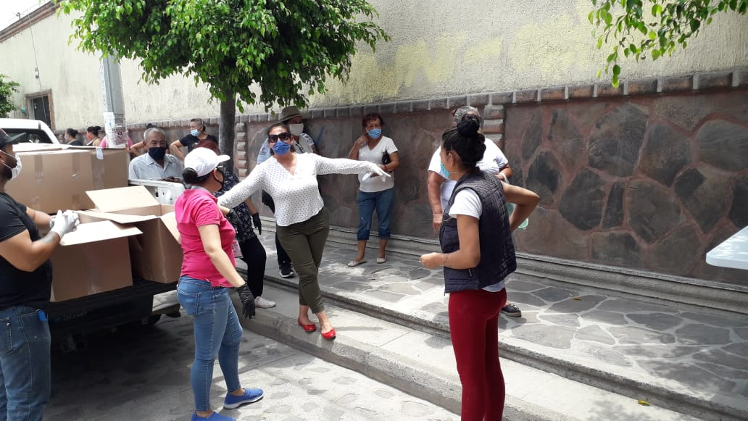
Covid-19/ Visitas a Colonias mayo
El día 07 de mayo, 2020
Se entrego apoyo a familias de Paseo del Lago, entregándoles un aproximadamente 500 refrigerios, ya que por la contingencia que enfrentamos en estos tiempos algunos perdieron sus empleos y tratamos de ayudarlos un poco.

Slide 7
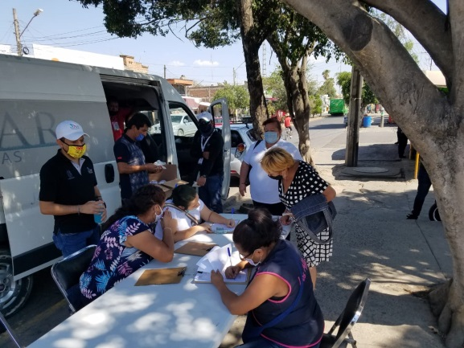
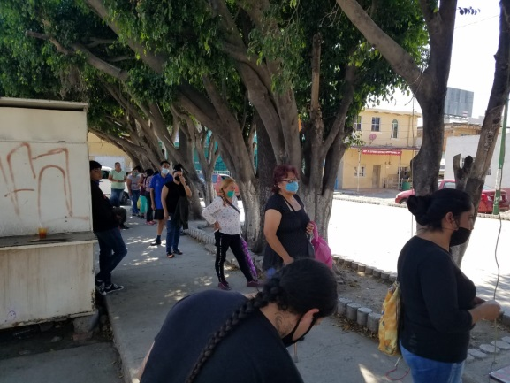
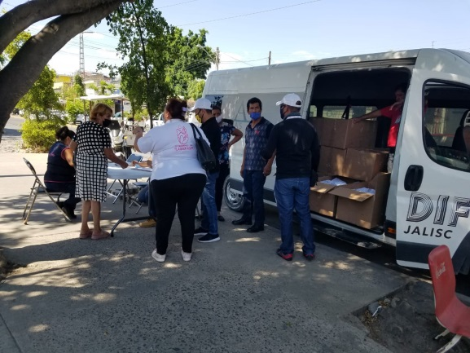
Covid-19/ Visitas a Colonias mayo
El día 10 de mayo, 2020
Se entrego apoyo a familias de las Pintas de Abajo, entregándoles un aproximadamente 550 refrigerios, ya que por la contingencia que enfrentamos en estos tiempos algunos perdieron sus empleos y tratamos de ayudarlos un poco.

Slide 8
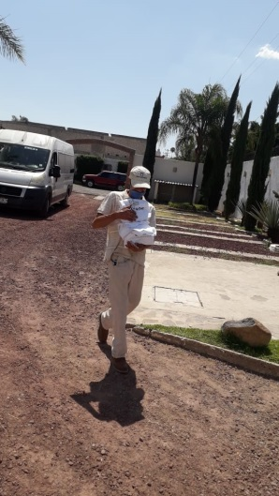
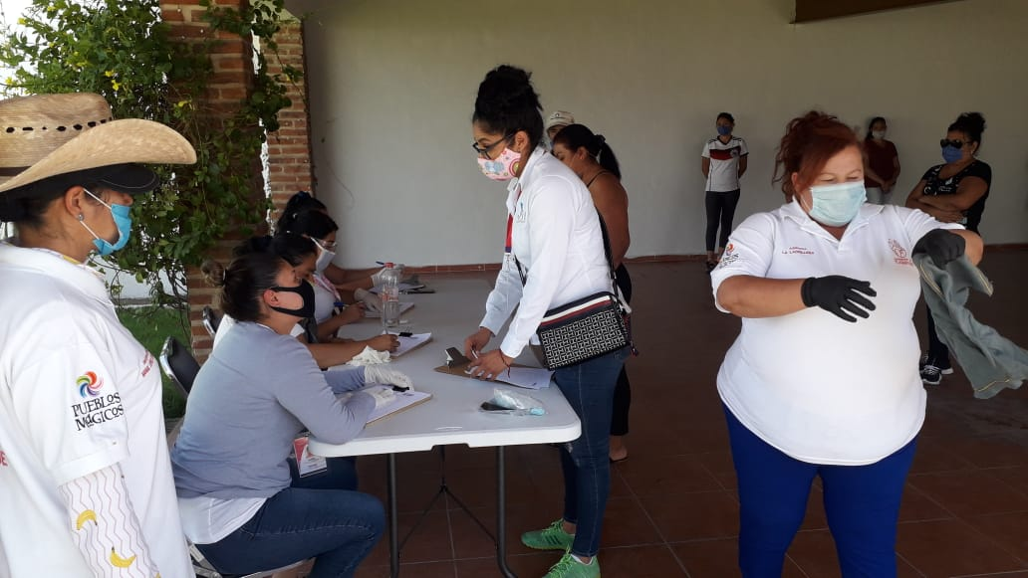
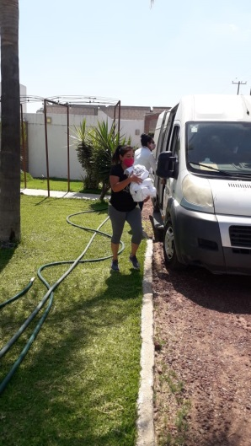
Covid-19/ Visitas a Colonias mayo
El día 11 de mayo, 2020
Se entrego apoyo a familias de Ex-Haciendas del Cuatro, entregándoles un aproximadamente 300 refrigerios, ya que por la contingencia que enfrentamos en estos tiempos algunos perdieron sus empleos y tratamos de ayudarlos un poco.

Slide 9
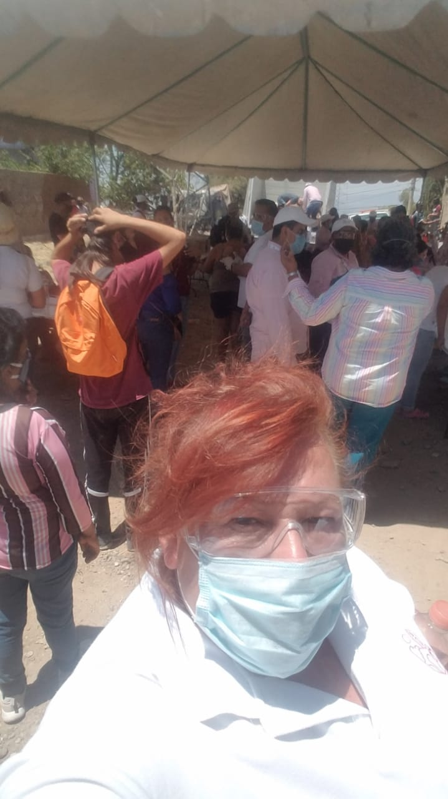
Covid-19/ Visitas a Colonias mayo
El día 13 de mayo, 2020
Asistimos a la entrega del apoyo a familias de las colonias Buenos Aires y Francisco I Madero, entregándoles refrigerios, ya que por la contingencia que enfrentamos en estos tiempos algunos perdieron sus empleos y tratamos de ayudarlos un poco.

Slide 10
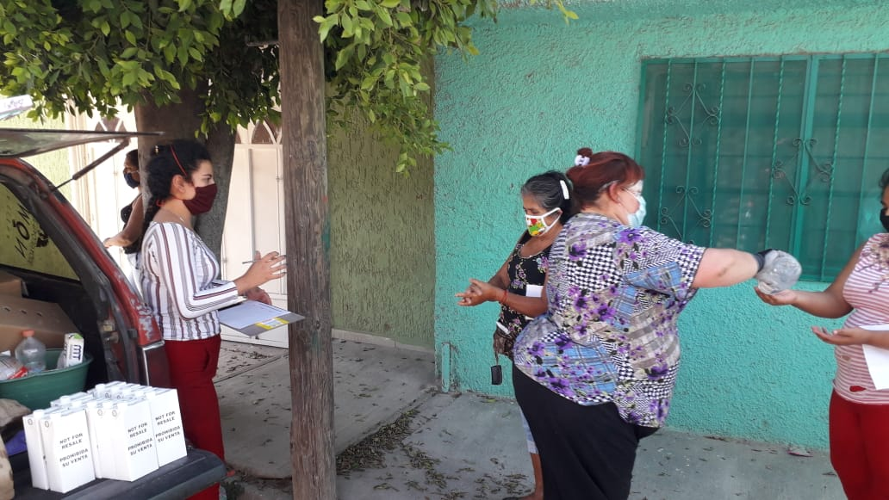
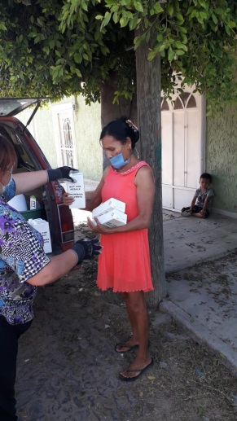
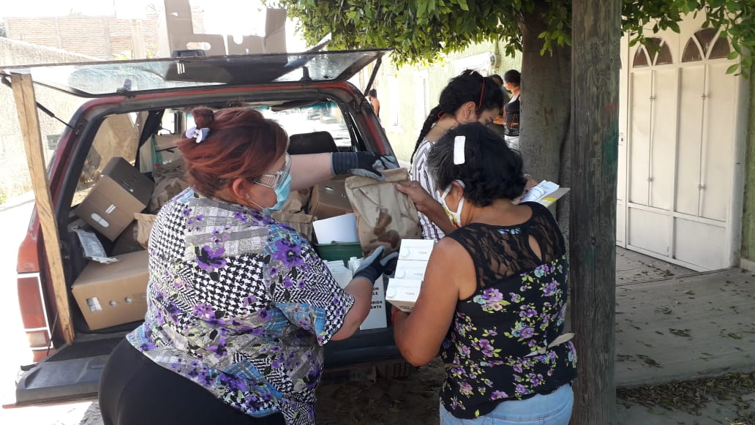
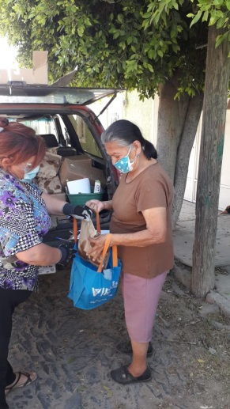
Covid-19/ Visitas a Colonias mayo
El día 14 de mayo, 2020
Se entrego apoyo a familias de las Pintas de Abajo, entregándoles pan y leche a 50 familias de la colonia, ya que por la contingencia que enfrentamos en estos tiempos algunos perdieron sus empleos y tratamos de ayudarlos un poco.

Slide 11
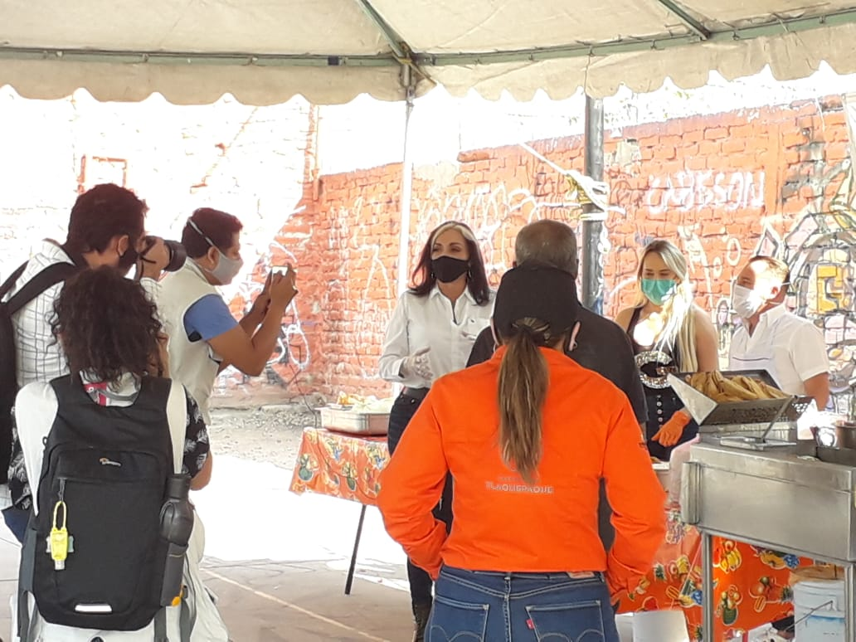
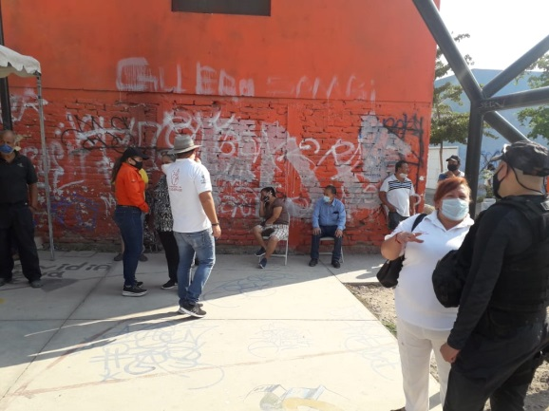
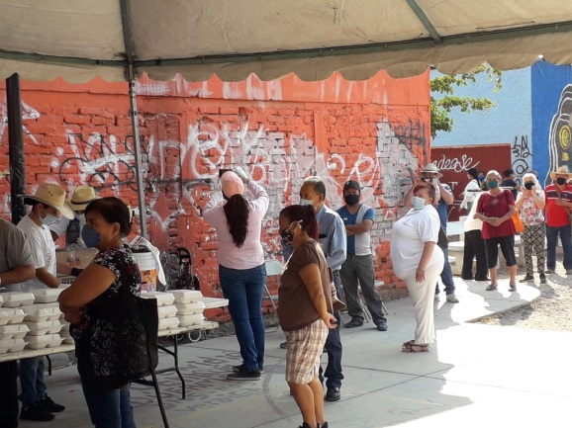
Covid-19/ Visitas a Colonias mayo
El día 19 de mayo, 2020
Se entrego apoyo a familias de la colonia el Vergel, entregándoles un desayuno, con la presencia de nuestra Presidente Municipal María Elena Limón García, ya que por la contingencia que enfrentamos en estos tiempos algunos perdieron sus empleos y tratamos de ayudarlos un poco.

Slide 12
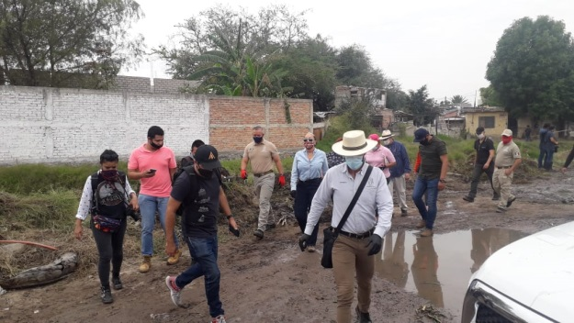
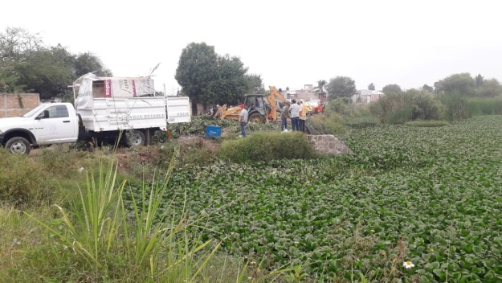
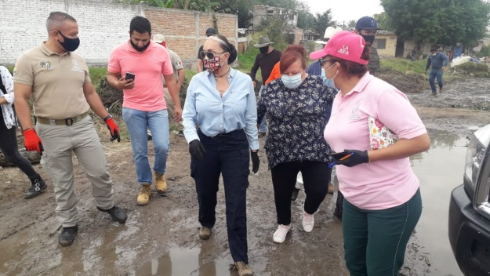
Programa / 6 Actividades Complementarias mayo
El día 07 de mayo, 2020
Se llevo acabo la Revisión del Arroyo las coloradas y vaso regulador el chicharrón, por parte de nuestra Presidente Municipal María Elena Limón y Distintas Áreas correspondientes al tema.

Slide 13
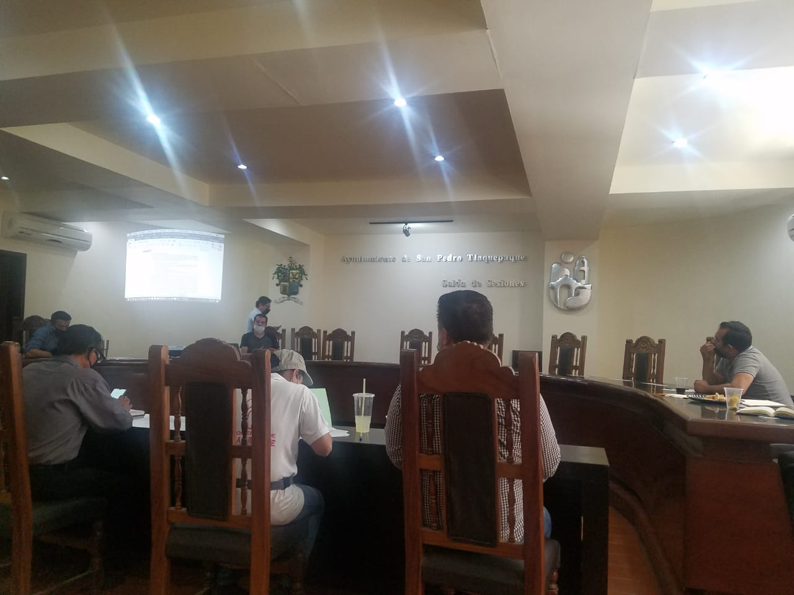
Programa / 6 Actividades Complementarias mayo
El día 15 de mayo, 2020
Se llevo acabo la Reunión de FORTASEG en sala de Cabildo.

Slide 14
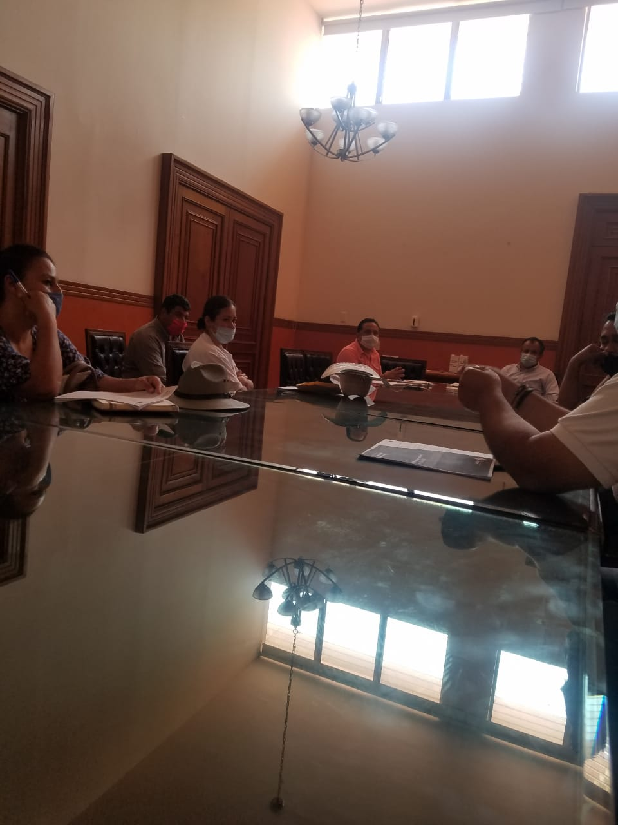
Programa / 6 Actividades Complementarias mayo
El día 19 de mayo, 2020
Se llevo acabo Reunión con Secretaría General y la Dirección de Reglamentos para información y operatividad de negocios NO ESCENSIALES.

